Slide 1
TUGAS PROTOKOL FTP
PEMROGRAMAN JARINGAN E
KELOMPOK 1
5114100043 JEFFRY NASRI FARUKI
5114100127 R.AY. NOORMALA NADYA
5114100163 M HABIBUR RAHMAN
5114100178 KUKUH RILO PAMBUDI

Slide 2
Aturan Penulisan
Perintah
Contoh : pwd
cwd /home
Respon Server
Contoh :331 User name okay, need password.
332 Need account for login.
Perintah | spasi | [Optional]Argumen 1 | spasi | [Optional]Argumen 2
Kode Respon | Spasi | Deskripsi Respon

Slide 3
Perintah Tanpa Argumen
list()
Untuk menampilkan daftar file dalam suatu direktori
pwd()
Mencetak Direktori sekarang
cdup()
Berpindah ke folder awal
syst()
Menampilkan sistem operasi server yang digunakan
noop()
Mengetes Pengiriman data
quit()
Keluar dari Server

Slide 4
Perintah Dengan 1 Argumen
cwd(commands[1])
Berpindah Direktori
dele(commands[1])
Menghapus sebuah file
mkd(commands[1])
Membuat folder
rmd(commands[1])
Menghapus folder
retr(commands[1])
Mendownload file dari server
rnfr(nama_file)
Merename file
rnto(nama_file)
Merename file

Slide 5
Perintah Dengan 2 Argumen
stor(commands[1],commands[2])
Menyimpan sebuah file dalam folder server

Slide 6
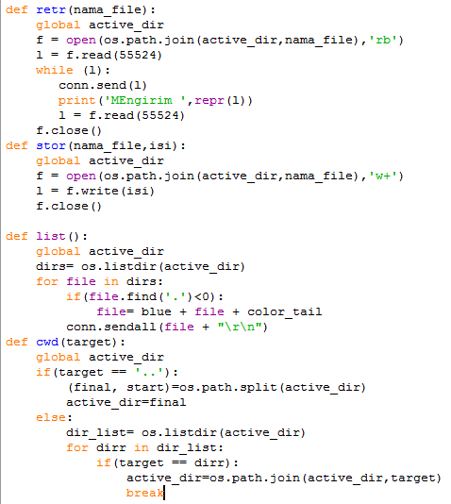
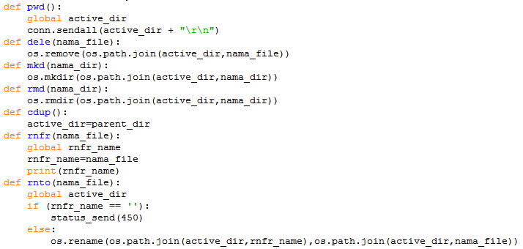
PROSES FTP

Slide 7
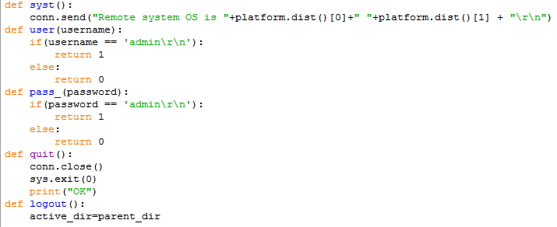
PROSES FTP

Slide 8
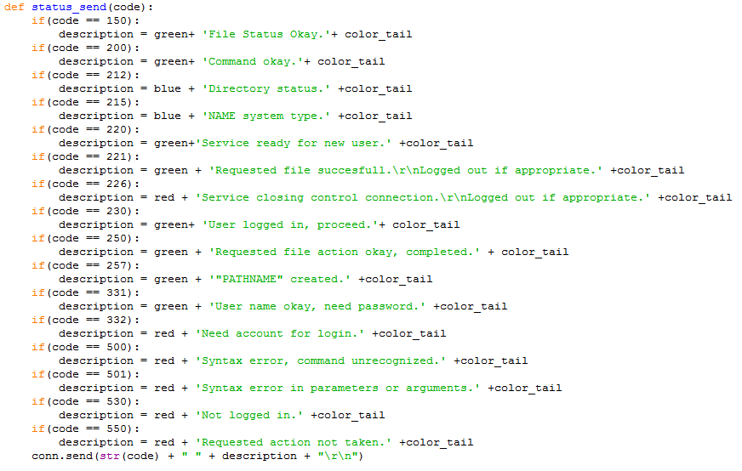
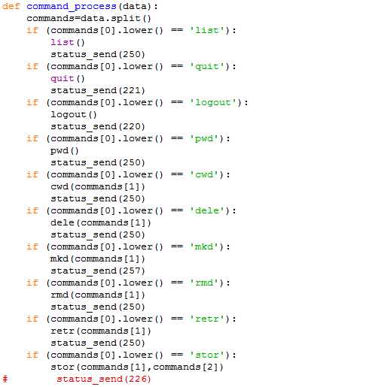
COMMAND HANDLE

Slide 9
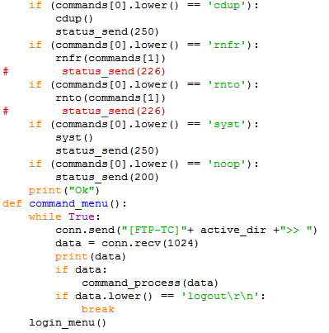
COMMAND HANDLE

Slide 10
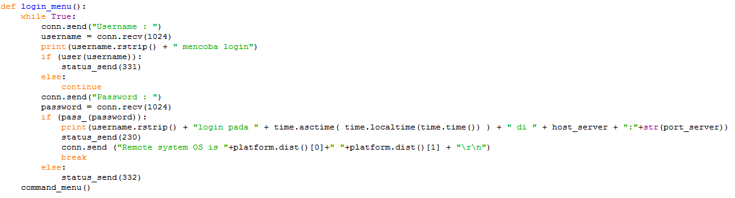
LOGIN HANDLE

Slide 11
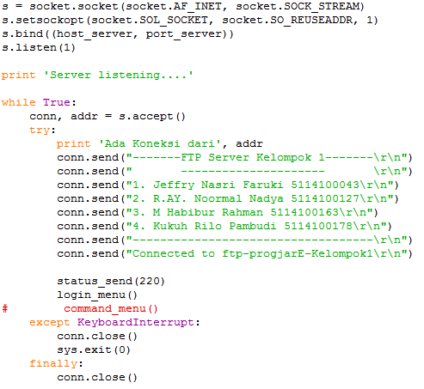
MAIN

Slide 12
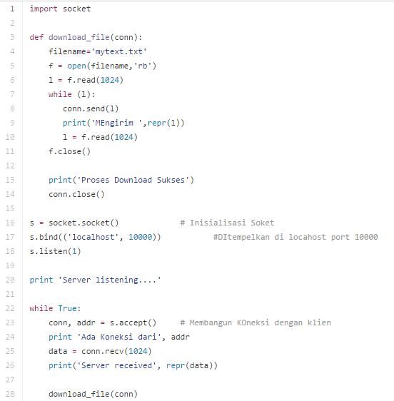
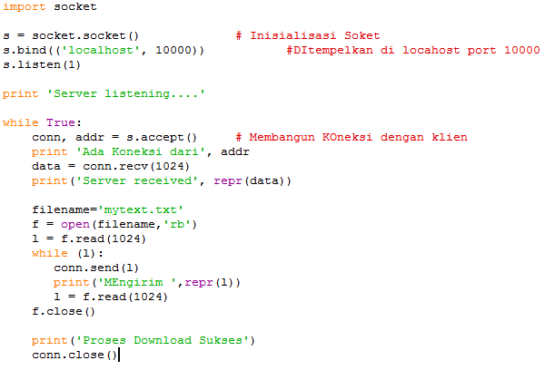
PENJELASAN PROGRAM
Baris 3- 14
Fungsi yang menghandle download file
Baris 16-18
Inisialisasi soket
Baris 22 – 28
Menunggu koneksi dari client, jika ada yang konek, langsung download file

Slide 13
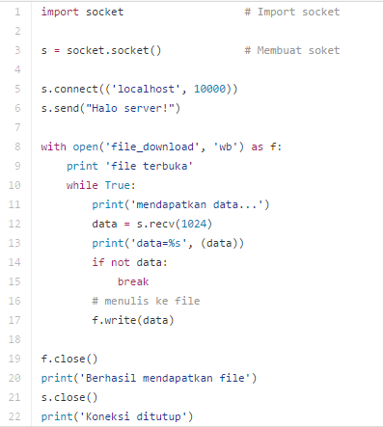
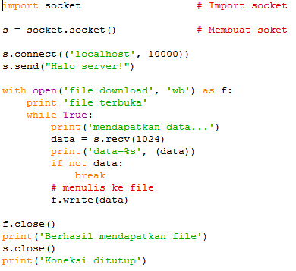
PENJELASAN PROGRAM
Baris 3- 6
Inisialisasi Soket
Baris 8 - 22
Membuat file sebg penampung hasil transfer char dari server

Slide 14
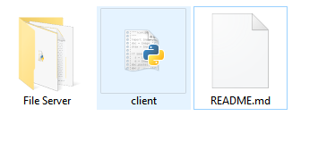
DIREKTORI SEBELUM MENJALANKAN PROGRAM
Belum terdapat file yang diunduh client.

Slide 15
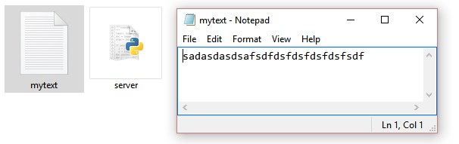
FILE YANG AKAN DIDOWNLOAD
Isi dari mytext.txt yang nantinya akan diunduh oleh client.

Slide 16
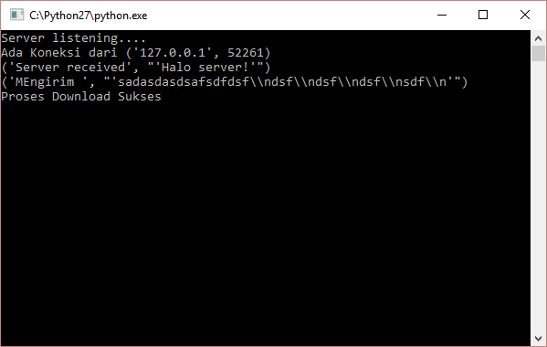
MENJALANKAN PROGRAM
Baris ke-1, menunggu koneksi client.
Baris ke-2, ada koneksi masuk dari client.
Baris ke-3, client mengirim pesan untuk menandakan koneksi berhasil.
Baris ke-4, server mengirim file ke client dan menampilkan isi dari file di layar.
Baris ke-5, menandakan proses pengiriman sukses.

Slide 17
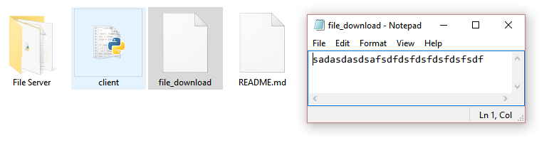
DIREKTORI SETELAH MENJALANKAN PROGRAM
Terdapat file baru bernama “file_download” yang merupakan hasil unduh dari client.

Slide 18
MATUR NUWUN

